Slide 1

Vorlesung Digitale Nachhaltigkeit
Termin 8: Open Source Lizenzen
9. November 2022
Dr. Wolfgang Straub
PD Dr. Matthias Stürmer
Forschungsstelle Digitale Nachhaltigkeit
Institut für Informatik
Universität Bern

Slide 2
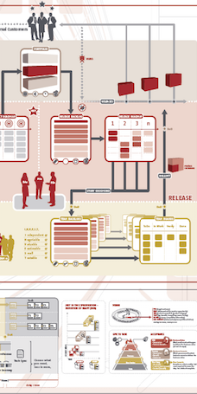
Termine
21. September 2022: Einführung und Überblick
28. September 2022: Ökologische Nachhaltigkeit und Digitalisierung
5. Oktober 2022: Soziale Nachhaltigkeit und Digitalisierung
12. Oktober 2022: Konzept der digitalen Nachhaltigkeit
19. Oktober 2022: Datenschutz und Privatsphäre
26. Oktober 2022: Ethische Fragestellungen bei KI
2. November 2022: Urheberrecht und Lizenzen
9. November 2022: Open Source Software Lizenzen
16. November 2022: Open Source Communities
23. November 2022: Geschäftsmodelle in der IT-Branche
30. November 2022: Digital nachhaltige Unternehmens-IT
7. Dezember 2022: Digitale Transformation in der Schweiz
14. Dezember 2022: Mündliche Präsentationen Teil 1
21. Dezember 2022: Mündliche Präsentationen Teil 2

Slide 3

Agenda
Was ist Open Source Software?
Copyright vs. Copyleft
OSS Compliance
Lizenzwahl und die langfristige Weiterentwicklung

Slide 4


Proprietäre Software
Anbieter entwickelt Software und verkauft Nutzungslizenz an Anwender
Anbieter behält Urheberrecht an der Software
Anwender kann die Software gemäss Lizenzbestimmungen nutzen
Proprietäre Lizenz gibt vor, dass Software nur von bestimmter Anzahl Nutzer verwendet werden kann oder nur für bestimmte Prozessor-Art etc.
Anwender kennt Software-Code nicht und darf Software nicht kopieren oder ändern
Software-Nutzer
Proprietäre Software
Proprietäre
Lizenz
Software-Entwickler
(Person oder Firma)

Slide 5



Alternativen zu proprietärer Software
Zu proprietärer Software sind verschiedene Alternativen entstanden:
Public Domain: Verzicht auf Urheberrechte, eventuell auf Objectcode (Binary) beschränkt
Freeware/Shareware: kostenlose Vervielfältigung und Weiterverbreitung, keine Modifikation
Open Source Software (OSS): Offenlegung des Sourcecodes, freie Weitergabe und Weiterentwicklung

Slide 6

Open Source Software
OSS
OSS
Ein Software-Produkt wird als Open Source Software bezeichnet, wenn es unter einer der rund 100 Lizenzen veröffentlicht ist, welche durch die Open Source Initiative (OSI) anerkannt sind.
Software-Nutzer
Open Source Software inkl. Quellcode
Open Source
Lizenz
Software-Entwickler
(Person oder Firma)
Quelle: https://opensource.org/licenses/alphabetical

Slide 7

Open Source Definition
Open Source Definition der Open Source Initiative (Zusammenfassung):
Freie Nutzung und Weiterverbreitung
Offenlegung des Sourcecodes
Recht zu Modifikationen, wenn diese gekennzeichnet werden
Keine Diskriminierung bestimmter Personengruppen oder Nutzungsarten
Weitergabe der Lizenzbedingungen sowie des Haftungsausschlusses bei der Weitergabe
Quelle: https://opensource.org/osd

Slide 8

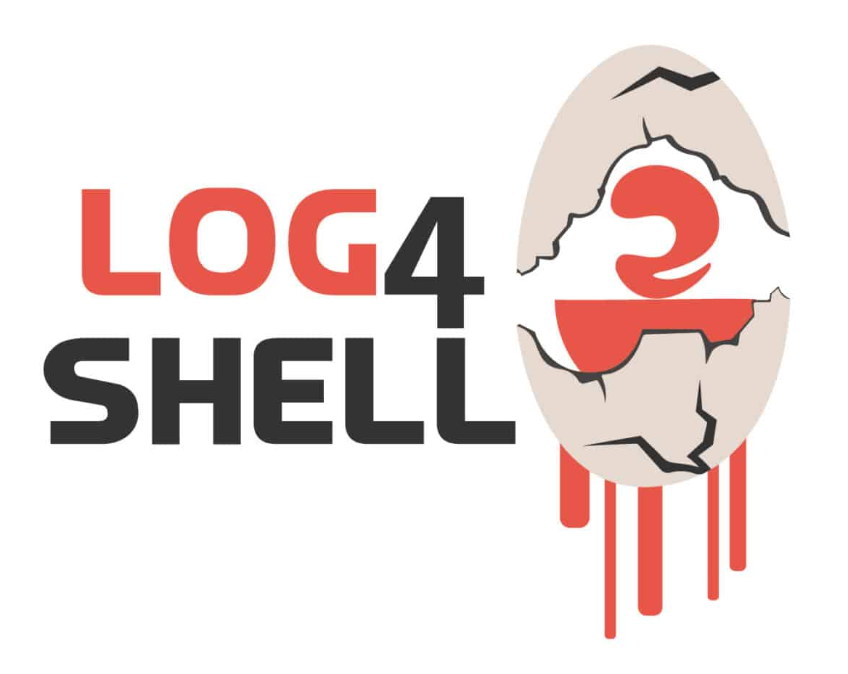
Haftung bei Open Source Software
Haftungsausschluss ist sehr wichtig!
Beispiel 1: Heartbleed Bug von 2014 wurde durch Programmierfehler im Verschlüsselungs-protokoll OpenSSL verursacht
Beispiel 2: Log4Shell ist eine Schwachstelle in einem beliebten Java-Logging-Framework, die seit 2013 unbemerkt war und Ende 2021 veröffentlicht wurde
Aber: Haftungsausschluss für absichtliche oder grobfahrlässige Verursachung ist unwirksam, Art. 100 OR
https://en.wikipedia.org/wiki/Heartbleed https://en.wikipedia.org/wiki/Log4Shell
Notes:
Dieses Video macht Cyberbedrohungen greifbar: In der 3D-animierten „Cyberthreat Real-Time-Map“ können sich User die Bedrohungen via Internet in Echtzeit anschauen.
Quelle: Die Welt
AUTOPLAY
Der „Heartbleed“-Verursacher ist ein Programmierer aus Deutschland. Die User im Web unterstellen ihm eine gezielte Attacke. Doch böse Absicht weist er zurück: Es sei ein Versehen gewesen.
0
Anzeige
Der „Heartbleed“-Fehler im Verschlüsselungsprotokoll OpenSSL, der die Sicherheit von Millionen Webservern kompromittierte, wurde von einem Programmierer aus dem westfälischen Münster verursacht: Der Sicherheitsexperte Robin Seggelmann arbeitete 2011 in seiner Freizeit an dem offenen Softwareprojekt OpenSSL mit.
Er übersah beim Hinzufügen der sogenqannten Heartbeat-Funktion eine entscheidende Kleinigkeit: „Ich habe eine neue Funktion hinzugefügt und dabei die Überprüfung einer Längenangabe übersehen“, sagte Seggelmann der „Welt“.
LESEN SIE AUCH
WELT-STELLENMARKT
Traumjobs für Programmierer in Münster
OpenSSL ist offene Software, viele Experten tragen in ihrer Freizeit zur Weiterentwicklung bei. Wie bei fast jedem sicherheitsrelevanten Projekt gilt auch bei OpenSSL das Vieraugenprinzip: Seggelmanns Beiträge zum Code wurden von einem weiteren Programmierer, dem US-Experten Stephen Henson, überprüft. Doch auch Henson fand Seggelmanns Fehler nicht, er stellte den fehlerhaften Code am ersten Januar 2012 als korrekt in die Codebasis des OpenSSL-Projekts ein.
Anzeige
Damit nahm das Unheil seinen Lauf: Seggelmanns Code wurde in die fertige Software übernommen, mehr als zwei Jahre lang blieb der Flüchtigkeitsfehler des Münsteraners unentdeckt – bevor er als Heartbleed-Fehler Furore machte und die Sicherheit von Millionen Nutzerkonten im Netz kompromittierte.
Verschwörungstheorien im Netz
Nun werden erste Verschwörungstheorien im Netz debattiert – hat Seggelmann den Fehler eventuell absichtlich verursacht, um Geheimdiensten wie der NSA einen Vorteil bei der Entschlüsselung von mit SSL geschützten Internetverbindungen zu verschaffen?
„Bullrun“ heißt das NSA-Projekt zum Unterlaufen von SSL-Verschlüsselung, das durch die Enthüllungen von Whistleblower Edward Snowden offengelegt wurde.
In den Snowden-Dokumenten wird ausdrücklich auch das absichtliche Einbringen von Fehlern in Verschlüsselungssoftware als Möglichkeit zum Knacken von SSL genannt. „Aus meiner Sicht riecht das wie eine Backdoor, es schmeckt wie eine Backdoor, es hat die Konsistenz einer Backdoor, und es sieht aus wie eine Backdoor“, kommentiert etwa der deutsche Sicherheitsexperte Felix von Leitner in seinem Blog.
Auch in US-Medien wird darüber diskutiert, dass der Fehler allzu perfekt versteckt war, als dass er durch bloßen Zufall hätte entstehen können.
„Heartbeat“-Befehl absichtlich kompliziert?
Doch im Gespräch mit der „Welt“ versichert Seggelmann: „Es handelt sich um einen völlig zufälligen Fehler.“ Die Spekulationen darüber, dass der Fehler absichtlich eingefügt sein könnte, überraschen ihn dennoch nicht: „Das war vor dem Hintergrund der NSA-Enthüllungen abzusehen.“
Anzeige
Seggelmanns Fehler lag darin, den sogenannten "Heartbeat"-Befehl in OpenSSL mit einer Zusatzfunktion integriert zu haben, die wiederrum fehlerhaft war. Heartbeat dient dazu, dass zwei miteinander per SSL verbundene Computer sich gegenseitig Lebenszeichen schicken - so signalisieren sie, dass die Verbindung weiter besteht, auch wenn zu dem Zeitpunkt keine Daten verschickt werden.
Die Zusatzfunktion ermöglicht es, mit dem Heartbeat-Datenpaket auch Zusatzinformationen, eine sogenannte Payload, an die Gegenseite zu verschicken. Durch den Fehler kann es jedoch passieren, dass nicht nur ausgewählte Daten verschickt werden, sondern auch sinnlose, 64 Kilobit große Auszüge aus dem Arbeitsspeicher des Servers.
Aus denen wiederrum können Hacker die wertvollen Schlüsselinformationen extrahieren. Gegen Anwürfe, den Heartbeat-Befehl absichtlich kompliziert und mit der an sich unnötigen und für den Fehler ursächlichen "Payload"-Zusatzfunktion eingebaut zu haben, verteidigt er sich ebenfalls: "In dem Kontext, in dem der Bug aufgetreten ist, ist der Payload in der Tat nicht notwendig. Aber die Heartbeat Extension hat diverse Einsatzmöglichkeiten, und wird auch für eine DTLS Mobility Extension (hier beschrieben) benötigt. Dafür wird der Payload benötigt."
Übersetzt aus dem Technik-Deutsch heißt dass: Seggelmann hat den Heartbeatbefehl so eingebaut, dass er sich auch noch für weitere Anwendungen eignet - doch ohne diese Komplikation wäre der Heartbleed-Fehler nie aufgetreten.
Mangelnde Beteiligung
Seggelmann merkt im Gespräch an, dass selbst so sicherheitsrelevante Projekte wie OpenSSL unter mangelnder Beteiligung leiden: „Je mehr Leute sich den Code angucken, umso besser. Leider gibt es viel zu wenig Leute, sei es privat oder beruflich, die sich an der Verbesserung von OpenSSL beteiligen.“
Investierten mehr Programmierer ihre Freizeit, könnten Fehler wie Heartbleed künftig vermieden werden, so der Programmierer. „Wenn es mehr Beteiligung gäbe, dann könnte man wahrscheinlich auch umfangreichere Review-Prozesse einführen.“

Slide 9


Veröffentlichung von Open Source Software
Jede Art von Software kann unter einer OSS Lizenz veröffentlicht werden, auch solche welche nicht in Binary-Code veröffentlicht wird → Script-Sprachen wie z.B. JavaScript, PHP oder Python
Andere Werke (z.B. Dokumentationen, Architektur-Schemas, API-Spezifikationen) sollten unter Open Content Lizenzen veröffentlicht werden, z.B. GNU Free Documentation License oder Creative Commons License

Slide 10

Open Source Lizenz ähnlich wie AGB
OSS Lizenzen haben den Charakter von Allgemeinen Geschäftsbedingungen (AGB) → Die Regeln zur Auslegung von AGBs sind auf sie anwendbar
OSS Lizenzen dürfen in der Regeln nicht abgeändert werden, können aber mit zusätzlichen vertraglichen Vereinbarungen verbunden werden (z.B. Werkverträgen für die Erstellung der Software)

Slide 11
Nutzung und Modifikation
Das Nutzungsrecht an OSS ergibt sich aus Art. 12 Abs. 2 URG
Das Recht zur Modifikation der Software ergibt sich jedoch aus der OSS Lizenz

Slide 12
Lizenzverletzungen
OSS Lizenzen enthalten oft auflösende Bedingungen für den Fall einer Lizenzverletzung → das Modifikationsrecht erlischt
Lizenzgeber können ihre Rechtsansprüche an eine Institution abtreten
Wenn der Nutzer die Rechtsverletzung beendet hat, kann ein neuer Lizenzvertrag abgeschlossen werden. Die Folgen der Rechtsverletzung werden dadurch aber nicht beseitigt →Schadenersatzansprüche

Slide 13
Lizenzverhältnisse zu allen Urhebern
In der Regel direkte Lizenzverhältnisse zu allen Urhebern
→ fehlende Rechte in Veräusserungskette unproblematisch

Slide 14
Urheberrechtsschutz der Lizenztexte
Lizenztexte sind ebenfalls urheberrechtlich geschützt.
Oft bestehen Abänderungsverbote für Lizenzen.
Es können jedoch zusätzliche Vereinbarungen zwischen den Parteien getroffen werden.
Zudem können individuelle Ausnahmen bei der betreffenden Organisation beantragt werden.

Slide 15
Modularität
OSS verwendet oft modulare Strukturen:
Die Wiederverwendung von fertigen Komponenten beschleunigt die Softwareentwicklung
Da es keinen Preiswettbewerb gibt, entsteht ein Qualitätswettbewerb zwischen Open Source Komponenten
Alle Komponenten haben eine eigene Open Source Lizenz

Slide 16
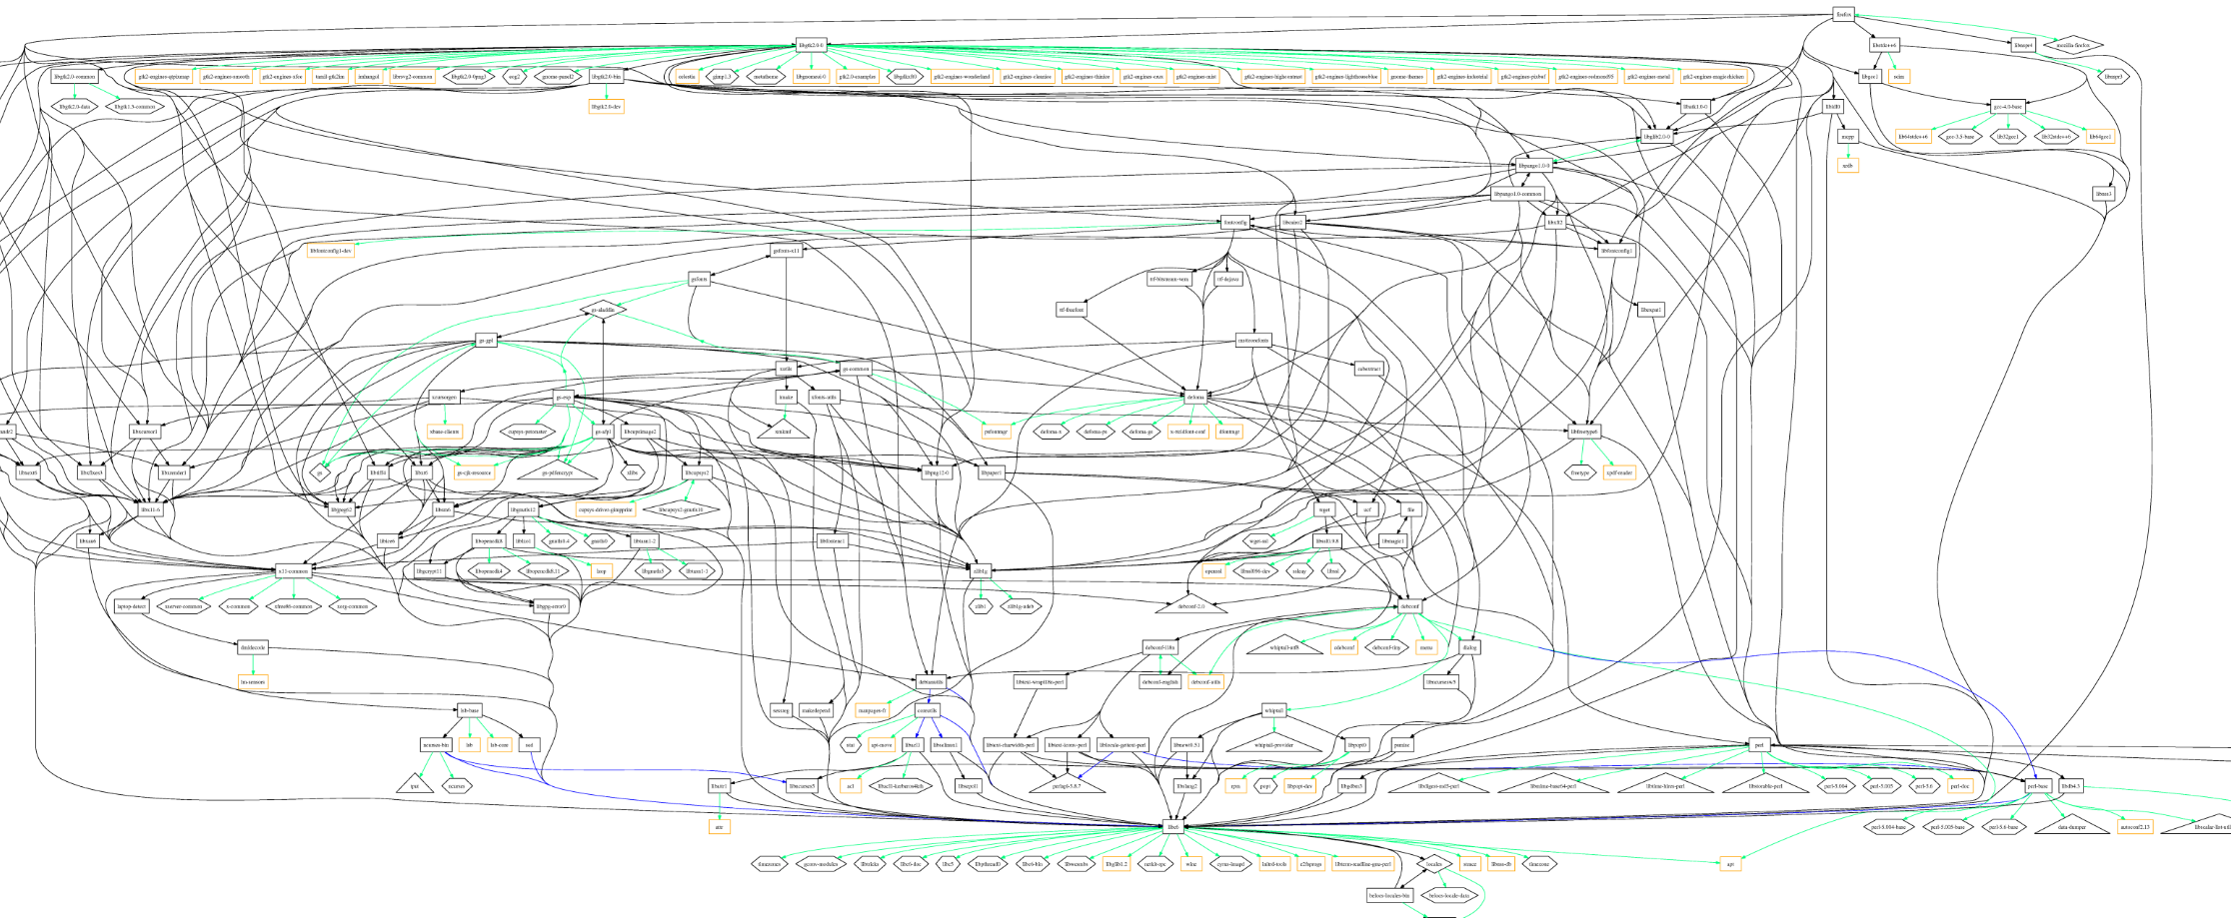

Beispiel: Modularität beim Firefox Browser

Slide 17
Agenda
Was ist Open Source Software?
Copyright vs. Copyleft
OSS Compliance
Lizenzwahl und die langfristige Weiterentwicklung

Slide 18

Copyright vs. Copyleft
Wortspiel: Copyright vs. Copyleft
Copyright: Urheberrechtlich relevante Nutzungshandlungen (Kopieren, Ändern etc.) setzen Zustimmung des Berechtigten voraus.
Copyleft: Modifikationen von OSS müssen unter der gleichen OSS Lizenz weiterverbreitet werden. Beispiel: GNU GPL

Slide 19
Copyleft
Copyleft
Wahrung der Freiheit als grundlegende Idee: Freie Software bleibt für immer Freie Software
Vorgabe: Veränderte Software muss unter gleichen Bedingungen freigegeben werden
Viraler Effekt: alle abgeleiteten Werke werden von Copyleft «infiziert»
Aber nicht alle Open Source Lizenzen haben Copyleft-Eigenschaft

Slide 20
Eintritt des Copyleft-Effekts
Der Copyleft-Effekt kann in folgenden Konstellationen eintreten:
OSS wird modifiziert
Urheberrechtlich geschützte OSS Codeteile werden in neue Programme übernommen
OSS wird mit neuer Software in einer bestimmten Weise verbunden
Die neue Software wird zusammen mit OSS in einer bestimmten Weise verbreitet
Der Copyleft-Effekt tritt nur ein, wenn modifizierte Software verbreitet wird, d.h. wenn es zu einer Weitergabe ausserhalb der eigenen Organisation kommt.
Nutzung bei IT-Outsourcings gilt grundsätzlich nicht als Weitergabe.

Slide 21

Unterteilung der Open Source Lizenzen
Kategorien von Open Source Lizenzen:
Starkes Copyleft: GNU General Public License (GPL), Affero GPL, SIK GPL
Schwaches Copyleft: GNU Lesser General Public License (LGPL) und Mozilla Public License MPL
Permissive Lizenzen (kein Copyleft): Berkley Software Distribution BSD, MIT License, Apache Software License etc.
Link: https://opensource.org/licenses/

Slide 22
Kompatibilität von Open Source Lizenzen
Mögliche Kompatibilitätsprobleme:
Einzelne OSS Lizenzen sind nicht mit einander kompatibel (insbesondere solche mit und ohne Copyleft-Effekt).
Beispielsweise enthält GNU GPLv3 zusätzliche Optionen und Restriktionen gegenüber GPLv2.
Dies ist aber nur dann ein Problem, wenn der Lizenzgeber eine bestimmte Version der GPL für seinen Code vorgegeben hat
Eventuell kann eine parallele Lizenz bei allen Rechtsinhaber eingeholt werden.

Slide 23
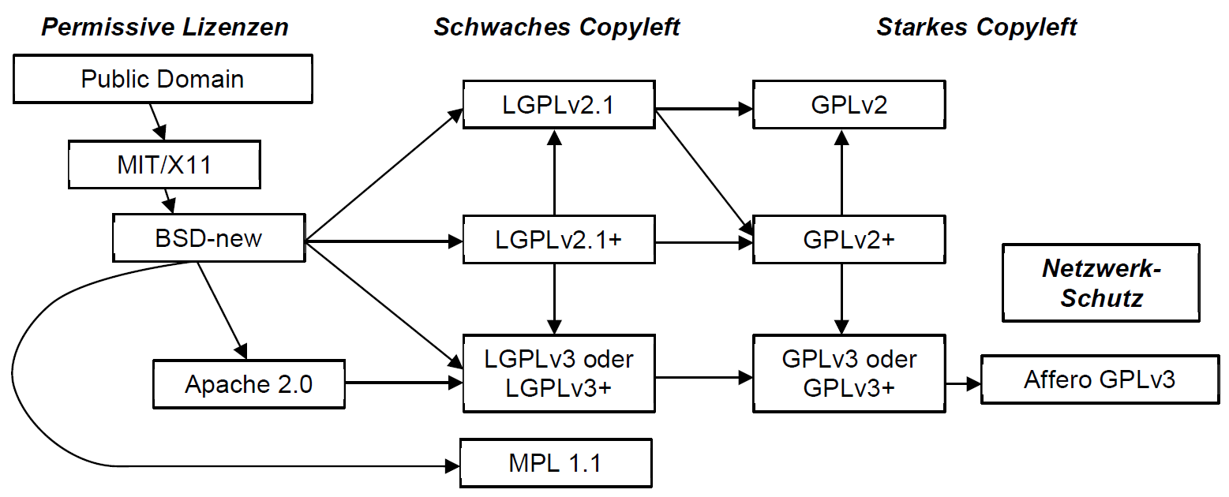
Kompatibilität von Open Source Lizenzen
https://www.bk.admin.ch/bk/de/home/digitale-transformation-ikt-lenkung/ikt-vorgaben/strategien-teilstrategien/sb004-ikt-teilstrategie-open-source.html

Slide 24
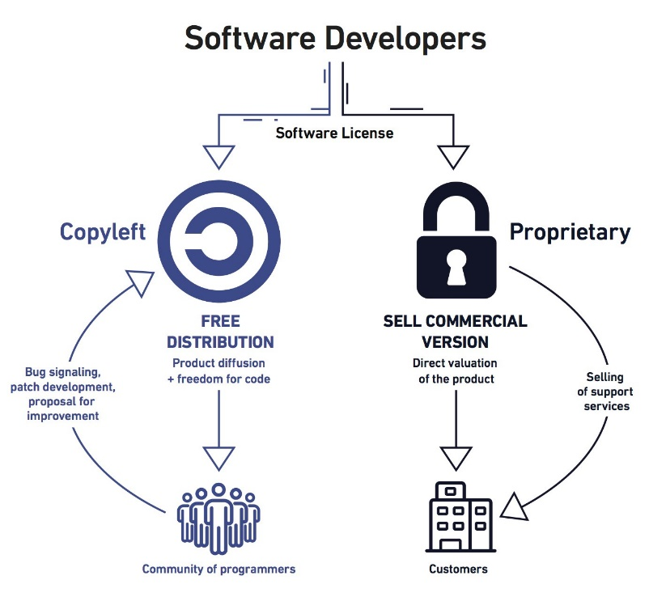
Multi Licensing
Mehrfachlizenzierung / Dual Licensing
Zwei parallele Lizenzen durch denselben Eigentümer des Urheberrechts:
GPL für OSS-Anwendungen
Enterprise License für proprietäre Anwendungen
→ Geschäftsmodell mit Multi Licensing
https://medium.com/deconet/how-to-get-paid-for-open-source-6e13bb238a7f

Slide 25

GNU GPL kompatible Lizenzen
Die Free Software Foundation (www.fsf.org) publiziert eine Liste der mit der GNU GPL kompatiblen Lizenzen
Lizenzkompatibilitäten können z.B. bei Black Duck (www.blackducksoftware.com), FOSSA (www.fossa.com) oder FOSSology (https://www.fossology.org) geprüft werden.

Slide 26
Copyleft-Vermeidungsstrategien
Parallele Lizenzen bei allen Rechtsinhabern einholen (Achtung: Programmschöpfer und Rechtsinhaber können auseinanderfallen!). Bei zahlreichen Contributors nicht praktikabel
Änderungen durch Endbenutzer vornehmen lassen. Statt eines modifizierten Codes wird eine Anleitung zur Programmänderung geliefert
Technische Distanzierungsstrategien

Slide 27
Agenda
Was ist Open Source Software?
Copyright vs. Copyleft
OSS Compliance
Lizenzwahl und die langfristige Weiterentwicklung

Slide 28
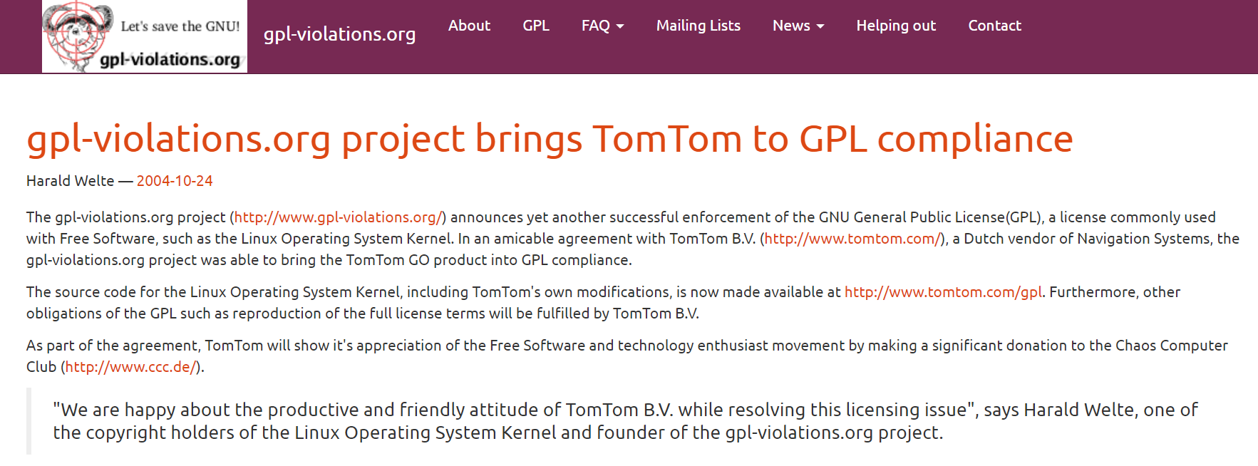
Gerichtsfälle wegen GPL-Verletzungen
https://gpl-violations.org/news/20041024-linux-tomtom/

Slide 29
Erwerb von Urheberrechten
Es gibt keinen gutgläubigen Erwerb von Urheberrechten!
Jede nicht durch Art. 12 Abs. 2 URG oder die OSS Lizenz abgedeckte Nutzung ist grundsätzlich eine Urheberrechtsverletzung.
Auch die unbewusste Nutzung von versteckten OSS Komponenten in einem Softwarepaket kann zu einer Urheberrechtsverletzung führen.
Deshalb Inventarisierung der Software-Komponenten:
Welche Software wird verwendet?
Welche Building Instructions, Installationsskripts Compiler etc. werden verwendet?

Slide 30

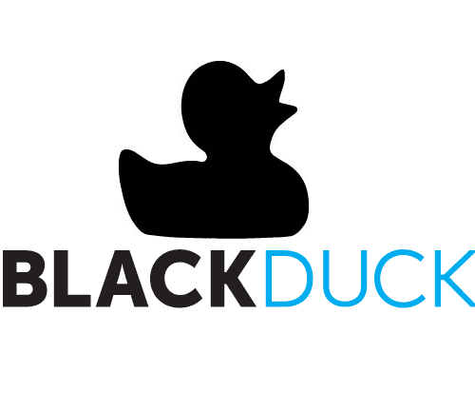
Lizenzmanagement
Welche Lizenzen sind auf die verwendeten Softwarekomponenten anwendbar?
Sind diese mit einander kompatibel?
Bei komplexem Code eventuell externe Analyse des Codes (z.B. via Fossa, Black Duck, FOSSology, Whitesource, Eclipse)
Wie können allfällige Kompatibilitätsprobleme vermieden werden (z.B. Einholung einer weitergehenden Lizenz bei allen Rechtsinhabern)

Slide 31
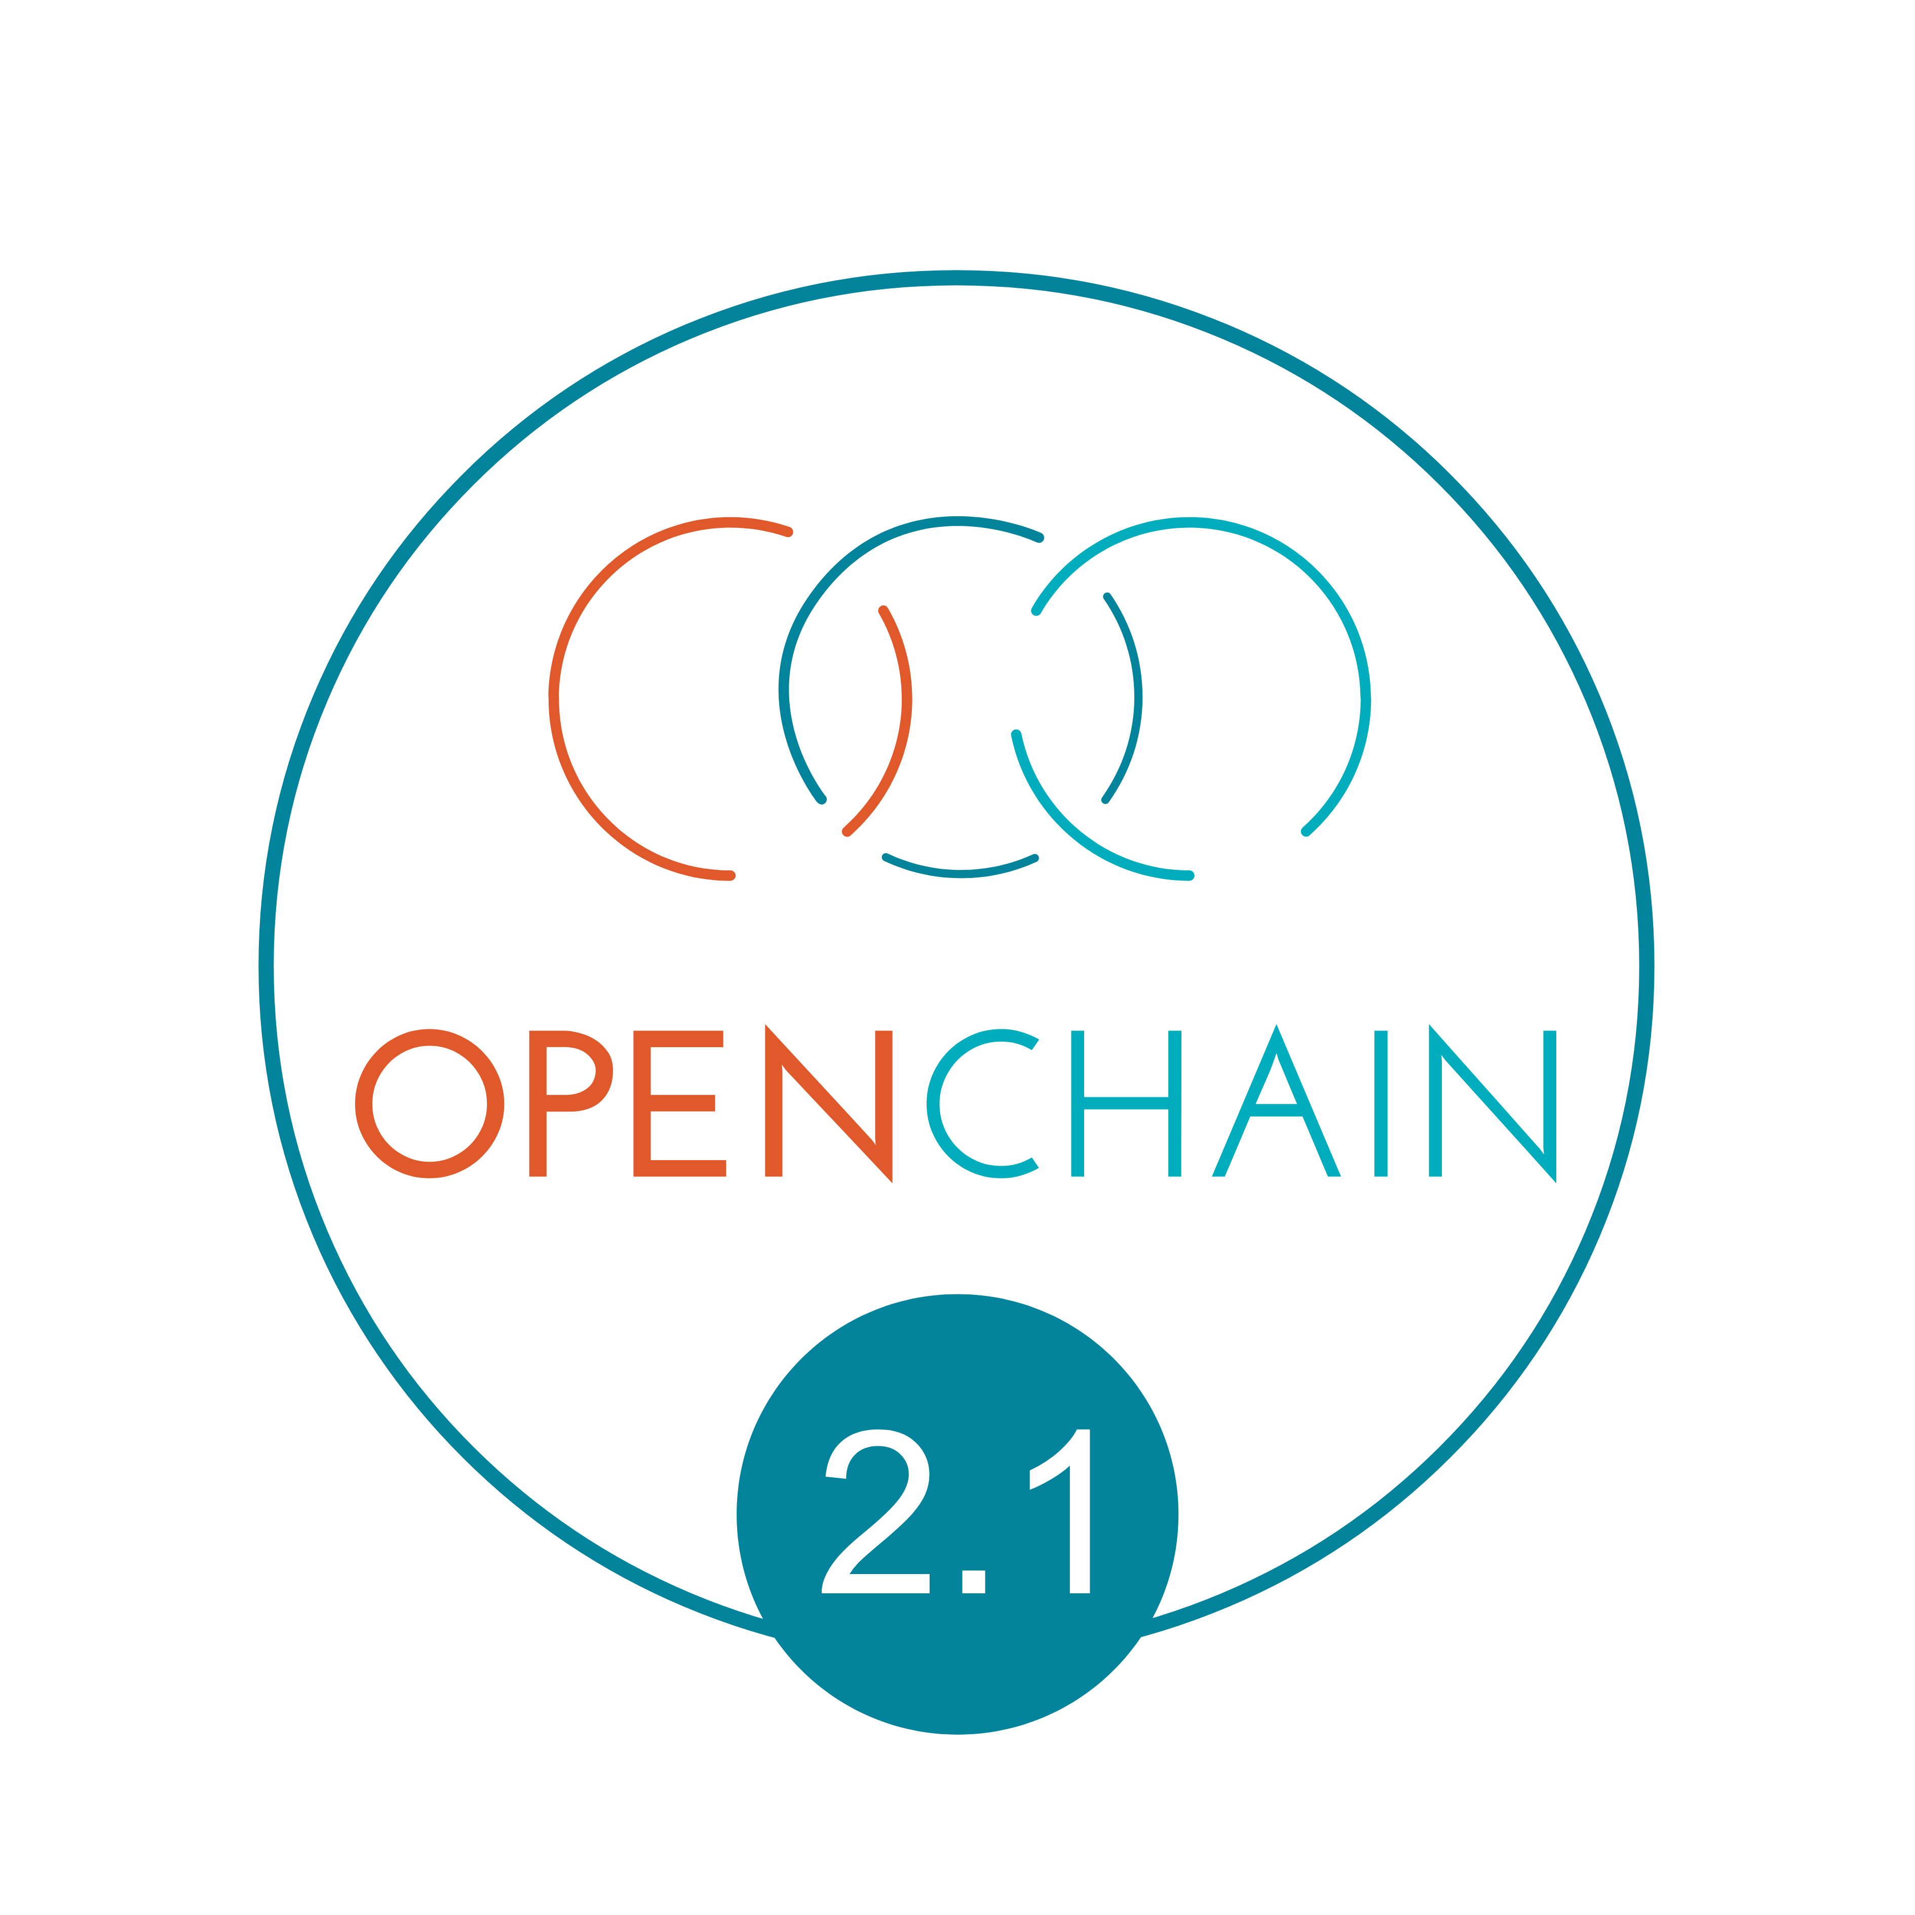
ISO-Standard 5230 und OpenChain
ISO/IEC 5230:2020 Standard basiert auf OpenChain Specification 2.1
Fokus auf Software-Lieferketten, Software-Beschaffung und Lizenz-Compliance
Vorgegeben sind u.a. Open Source Policy, Kompetenzen und Awareness der Mitarbeitenden, Bill of Material (Open Source Inventar), Prozess für License Compliance etc.
https://www.openchainproject.org https://github.com/OpenChain-Project/License-Compliance-Specification/blob/master/Official/en/2.1/openchainspec-2.1.pdf

Slide 32
Release Management
Dokumentation aller verwendeter OSS Versionen, eventuell unter Verwendung eines Repository (z.B. eigener Github Account)
Je nach Lizenz unterschiedliche Verfügbarkeitsdauern aller Versionen

Slide 33
Weitergabe von OSS
Wird die Software organisationsextern weitergegeben?
In welcher Form wird OSS mit eigener Software oder Drittsoftware verbunden (dynamische oder statische Verlinkung)?
Wie wird die Software weitergegeben (z.B. Distribution von Softwarepaketen)?
Weitergabe der Lizenztexte: Ist für Empfänger klar, welche Komponenten unter der OSS Lizenz stehen?
Bei welchen Komponenten wurde ein Copyleft-Effekt ausgelöst?

Slide 34
Empfehlungen für Open Source Compliance
Korrektes Publizieren der Sourcecodes
Sicherstellen, dass alle Software Versionen (inkl. Building Instructions etc.) während der erforderlichen Zeitdauer zur Verfügung stehen (z.B. Publikation auf GitHub)
Eigene Anstrengungen zur Compliance dokumentieren
Sich im Fall eines Verletzungsvorwurfs proaktiv um eine Lösung bemühen

Slide 35
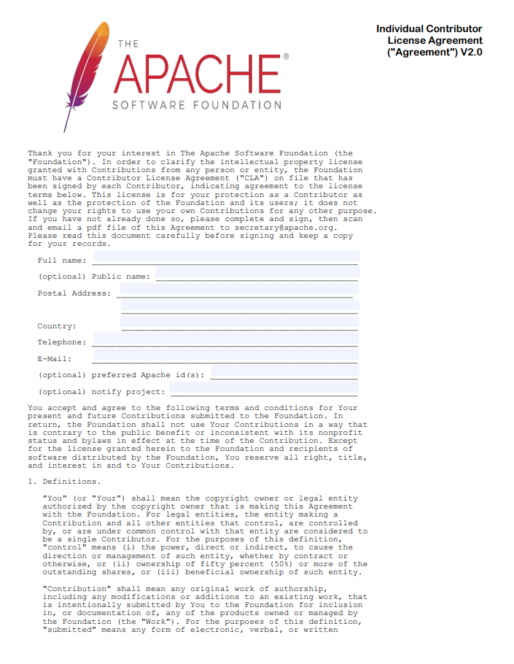
Was sind CLAs?
Contributor License Agreements (CLA):
Zur Vermeidung von Lizenzstreitigkeiten
Überträgt Rechte der Code-Contribution an Hauptentwickler
Hauptentwickler kann bspw. später Änderung der Lizenz bestimmen
Beispiel: «The Apache Software Foundation Individual Contributor License Agreement»
http://oss-watch.ac.uk/resources/cla http://apache.org/licenses/icla.pdf

Slide 36
Agenda
Was ist Open Source Software?
Copyright vs. Copyleft
OSS Compliance
Lizenzwahl und die langfristige Weiterentwicklung

Slide 37
Wahl der geeigneten OSS Lizenz
Kriterien zur Wahl der geeigneten OSS Lizenz
Hohe Verbreitungsmöglichkeiten (kein Copyleft) vs. hoher Schutz der Freigabe von Weiterentwicklungen (Copyleft)
Kompatibilität mit anderen Lizenzen (insbesondere mit Lizenzen von zu verbindender Software)?
Akzeptanz der Lizenz bei der Entwickler Community
Aufwand für die Compliance mit der Lizenz (z.B. Software Repository aller Software Versionen)
Vorhandensein einer Institution zur Durchsetzung der Rechte im Fall von Lizenzverletzungen

Slide 38
Langfristige Weiterentwicklung von OSS
Wie lässt sich sicherstellen, dass Weiterentwicklungen an OSS allen Nutzern zugute kommen?
Verwendung einer Lizenz mit Copyleft
Modularisierung
Repository
Eventuell Qualitätskontrolle mit Instanz, welche darüber entscheidet, welche Commits in den Standard aufgenommen werden (z.B. Linux)
Vermeiden von Unfriendly Forks

Slide 39
Weiterführende Links
www.fsf.org
www.opensource.org
www.ossdirectory.com
www.ch-open.ch
https://choosealicense.com/licenses/ (Auswahlkriterien für OSS Lizenzen)
https://timreview.ca/article/416 (gute Übersicht der relevanten OSS Lizenzen)
https://gpl-violations.org (GPL violations Website von Harald Welte)
https://spdx.dev (Standard für OSS Lizenz-Beschreibungen)
Tools für OSS Compliance
www.fossa.com
www.fossology.org
www.blackducksoftware.com
www.whitesourcesoftware.com
projects.eclipse.org/proposals/sw360
www.it-recht.ch (Wolfgang Straub, Übersetzungen Lizenzen und Teil zu OSS aus dem Buch Softwareschutz)

